Slide 1
АНАЛИЗ ПО ВОСПИТАТЕЛЬНОЙ РАБОТЕ за 3 четверть 2018-2019 учебный год
КГУ «Приреченская СШ»

Slide 2
ЦЕЛИ И ЗАДАЧИ:
формирование гармонично развитой, творческой и высоконравственной личности, преданной своей родине, способной успешно действовать в условиях конкурентной среды, обладающей высокой культурой и гражданской ответственностью.
- Формировать сознательное отношение к здоровому образу жизни;
- Воспитывать гражданина, патриота;
- Развивать творческую активность учащихся;
- Совершенствовать работу школьного самоуправления;
- Создавать условия для организации работы внеурочной занятости;
- Повышать профессиональное мастерство классных руководителей;
- Совершенствовать работу с родителями;
- Определять и развивать профессиональную ориентацию старших школьников.

Slide 3
В КГУ «Приреченская СШ» вся воспитательная работа в 3 четверти строилась на основе закона
«Об образовании»,
«Конвенции о правах ребенка», «Концепции воспитания»,
инструктивно методического письма,
планов, устава школы и других документов.

Slide 4
В школе на конец 3 четверти 112 воспитанника
Социальный паспорт школы:
- количество семей – 78 семьи
- детей из полных семей – 82,
-детей из неполных семей – 30
- неблагополучные семьи -3(4 ученика);
- малообеспеченные семьи-4(6 учеников);
- многодетные семьи-7 (13 учеников);
- опекаемые семьи-1(1 ученик);
- детей, состоящих на внутришкольном учёте-нет;
- бесплатным горячим питанием из фонда Всеобуч – 11 детей
- питание за счет родительских средств – 25
- дети на подвозе из с.Павловка – 16
- дети на подвозе в КГУ «Чаглинская СШ»- 11

Slide 5
Приоритетные направления воспитательной работы
1.Воспитание казахстанского патриотизма и гражданственности
2.Духовно -нравственное воспитание. 3.Национальное воспитание 4.Семейное воспитание 5.Поликультурное и художественно -эстетическое воспитание. 6.Физическое воспитание и здоровый образ жизни 7.Трудовое, экономическое и экологическое воспитание. 8.Интелектуальное воспитание и воспитание информационной культуры

Slide 6
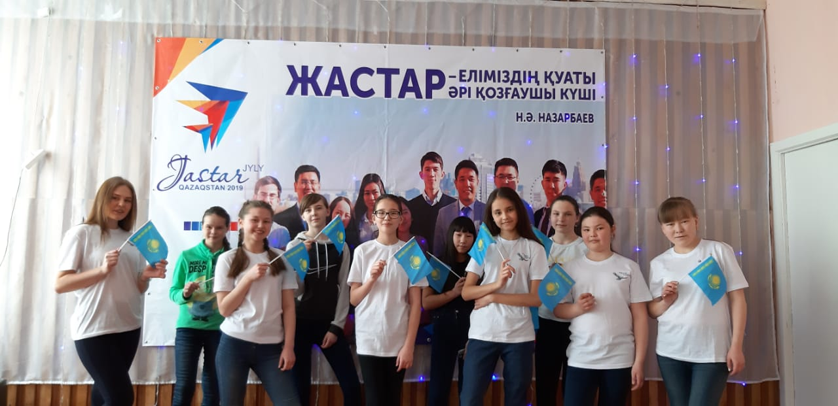
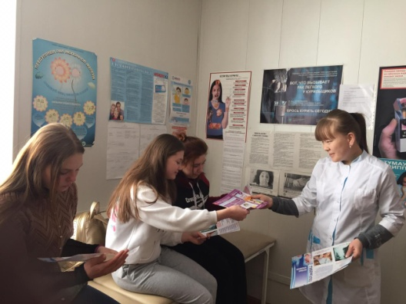
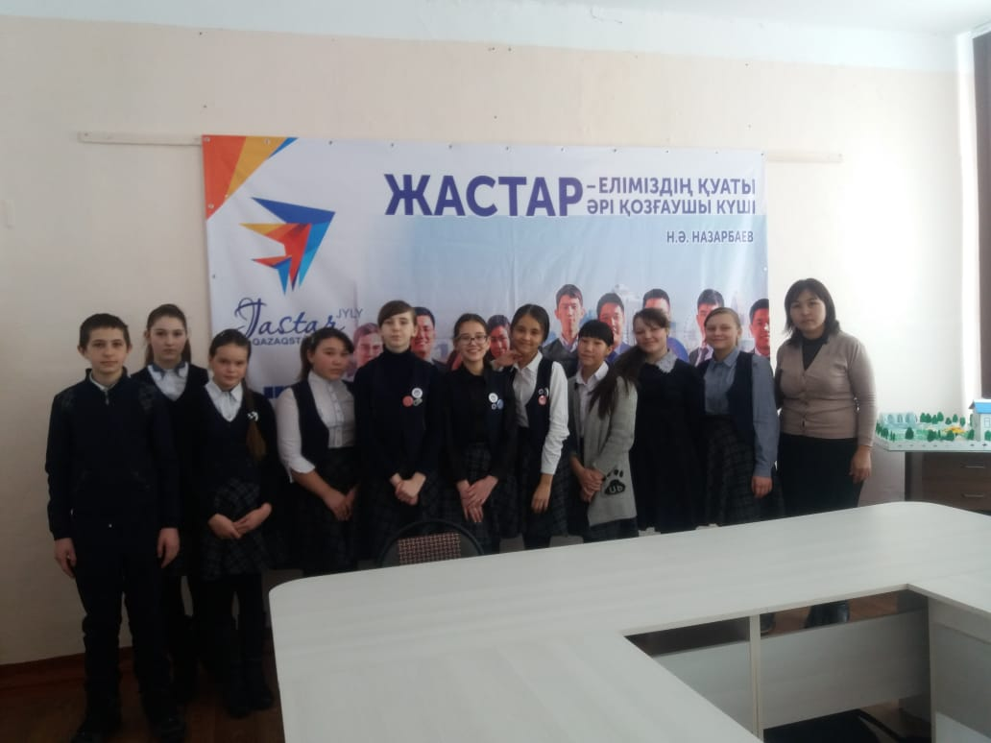
Год молодежи

Slide 7
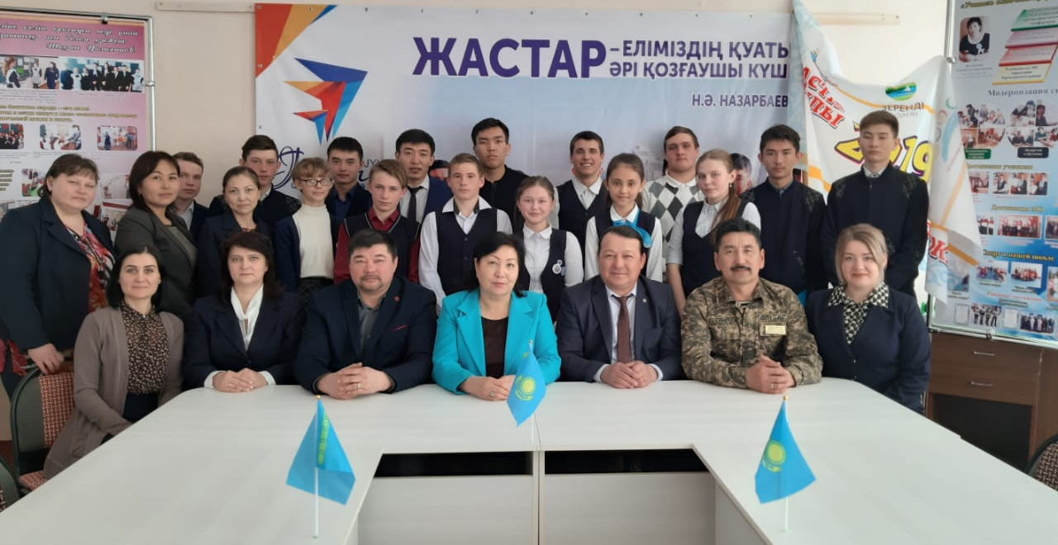
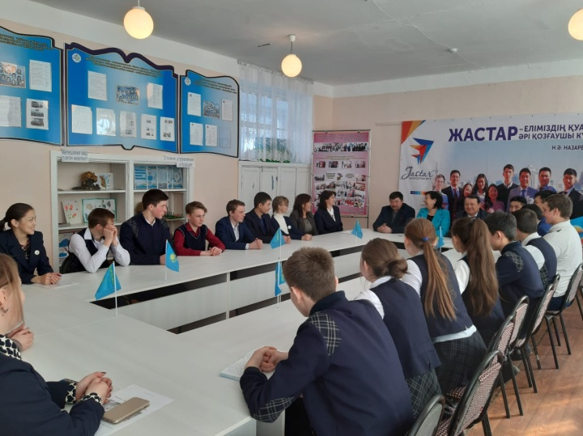

Slide 8
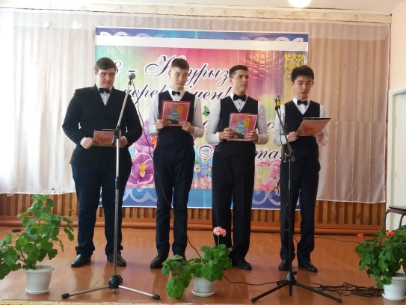
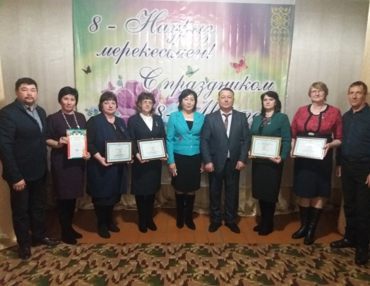
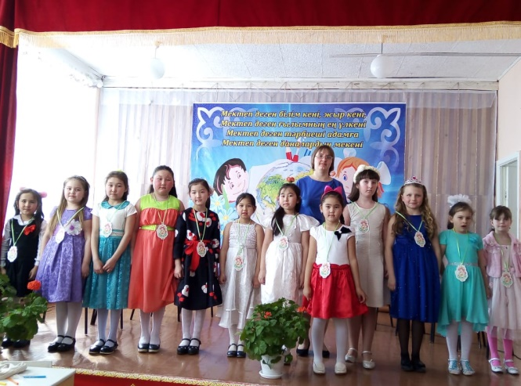
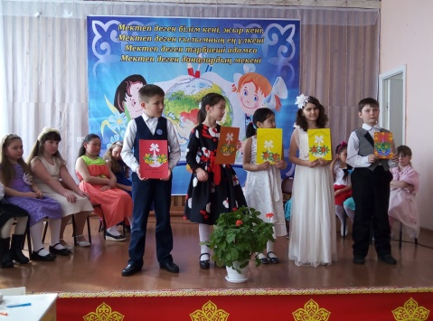
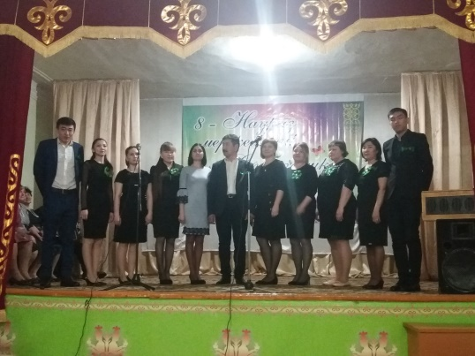
8 марта

Slide 9
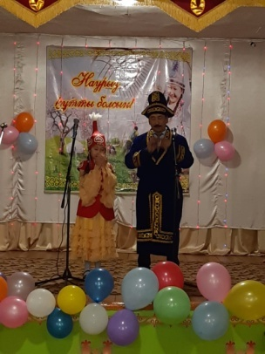
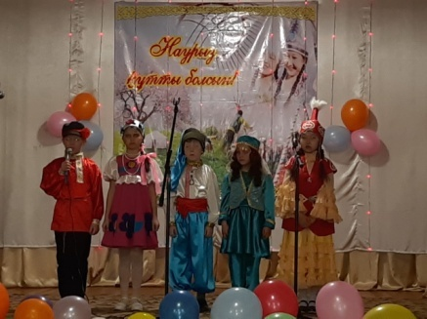
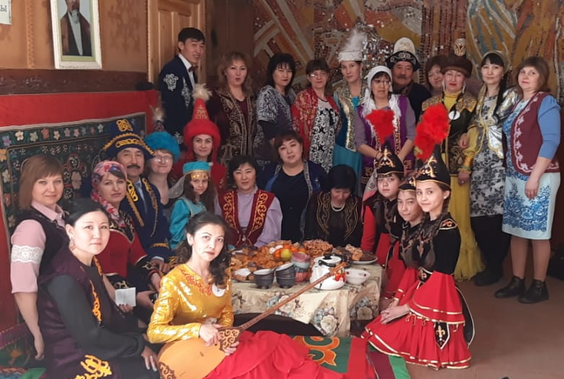
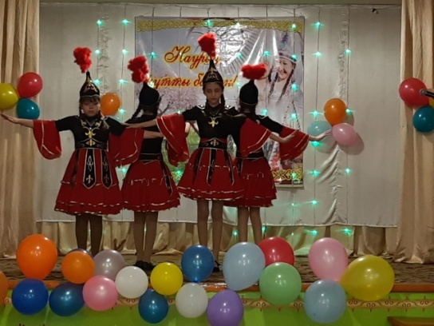
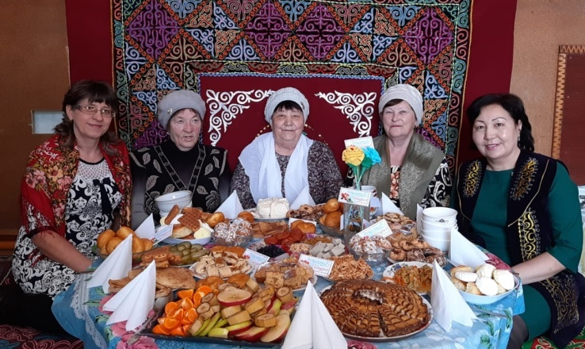
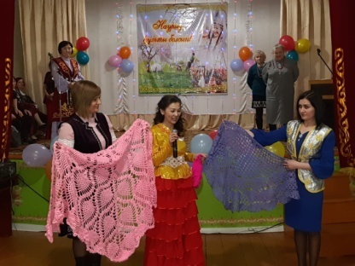
Наурыз

Slide 10
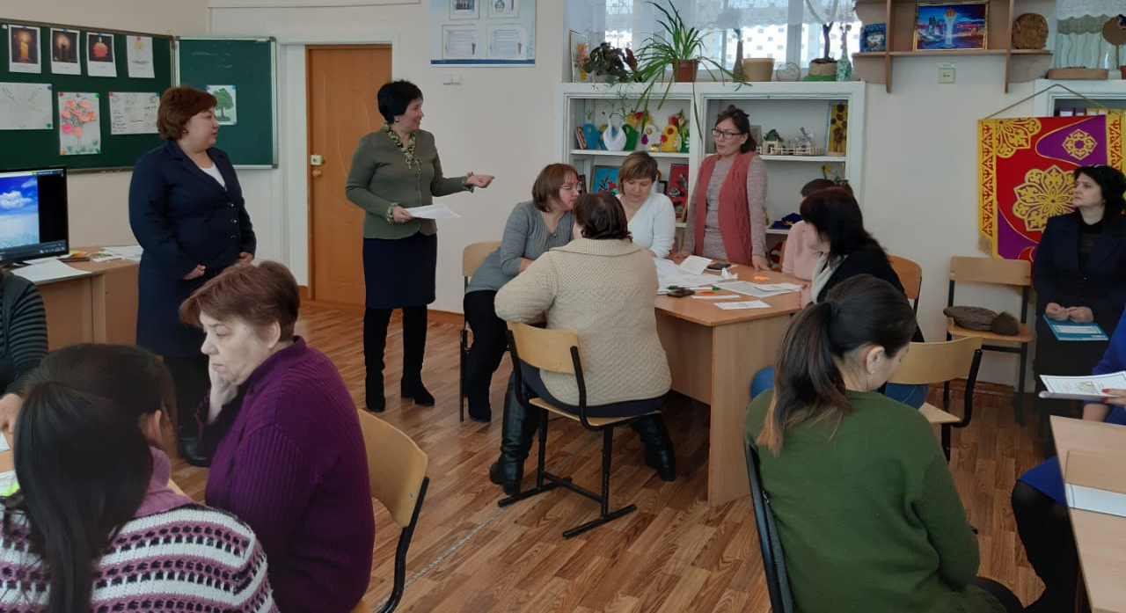
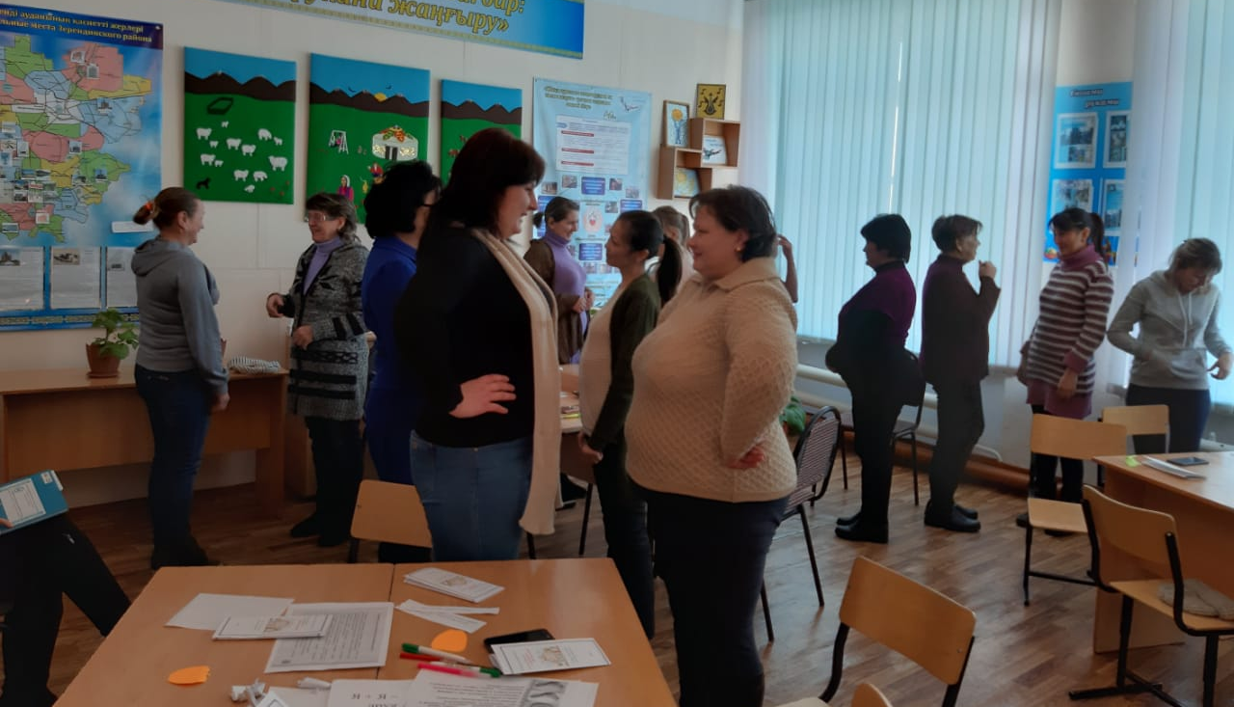
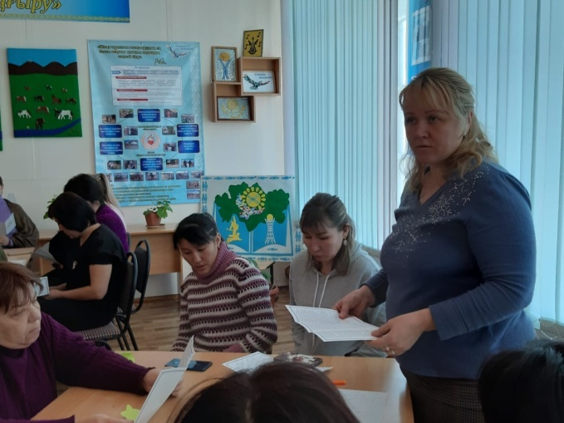
Родительское собрание «Моя семья – моя радость»

Slide 11
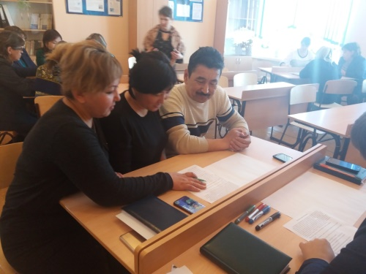
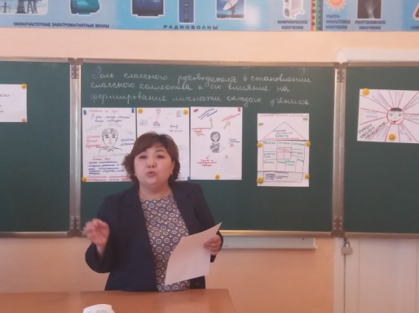
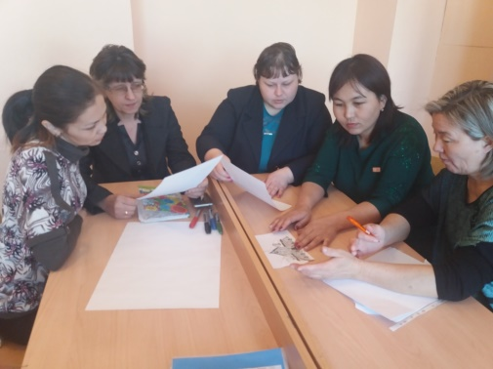
Коучинг для учителей «Роль классного руководителя в становления классного коллектива и его влияние на формирование личности каждого ученика»

Slide 12
SWOT – анализ воспитательной деятельности

